Slide 1
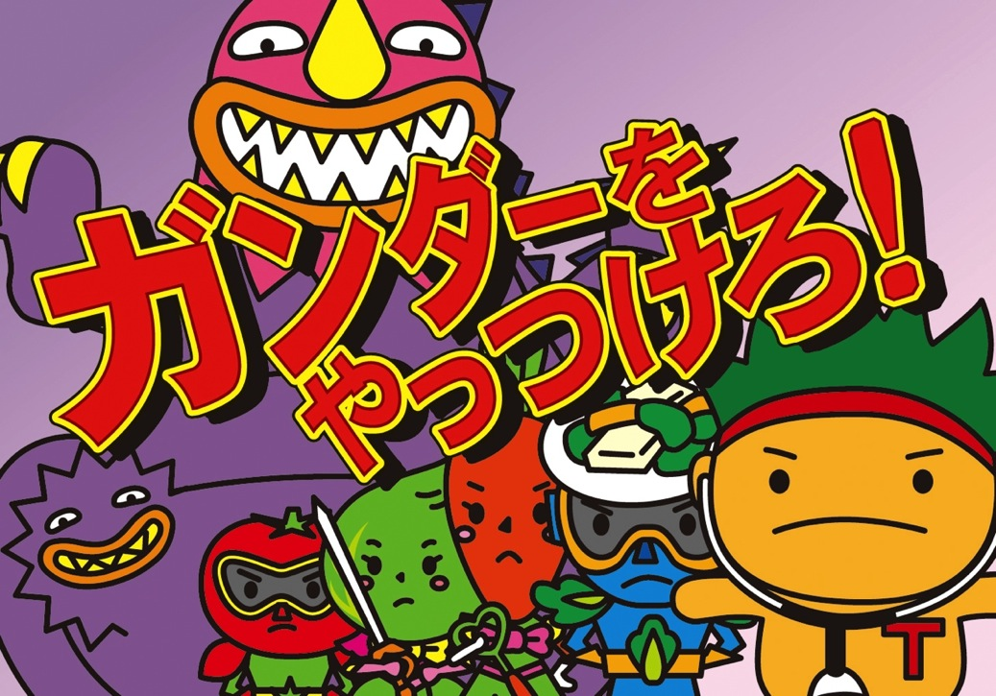
Notes:
①表紙
「ガンダーをやっつけろ！」
ガンダーって、変わった名前ですね。
いったい何ものなんでしょうか。
さあ、どんなお話が始まるのでしょうか。

Slide 2
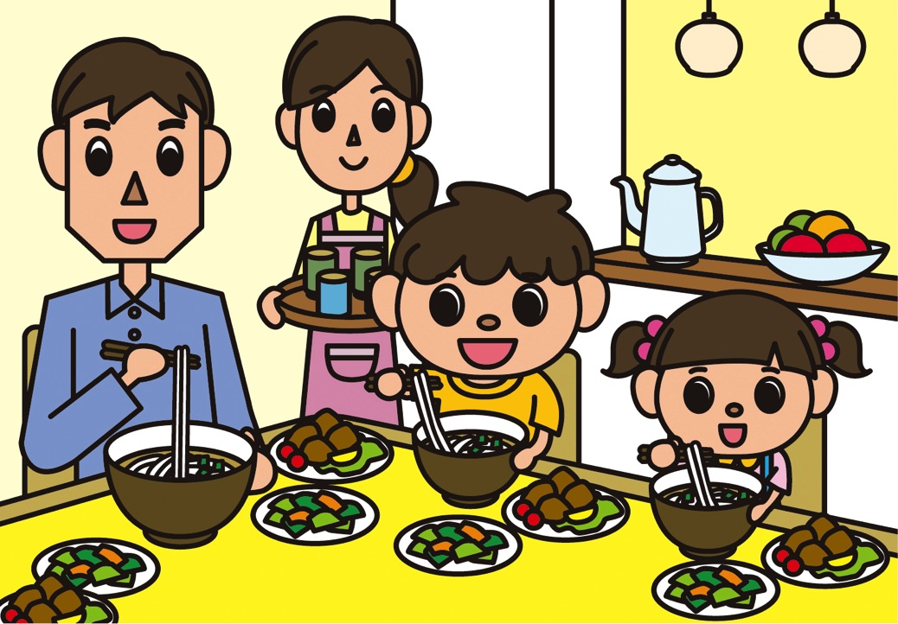
Notes:
②夕食を食べているどんちゃん
うどんが大好きなどんちゃんは、晩ごはんにうどんが出る日をとても楽しみにしています。
どんちゃん「ぼく、食べ物の中で一番さぬきうどんが好き！お母さん、こんなにおいしいうどんを作ってくれてありがとう。お母さんも早く食べようよ・・・。」
どんちゃんには、大好きなうどんの他にも、好きな食べ物があります。何だと思いますか？
（少し間を取る）
そう、それは、お肉です。けれども、野菜は苦手です。いつもおうちの人に注意されてからでないと食べません。
皆さんの中にも、野菜が苦手な人はいますか？
（教室の子どものたちの様子を見渡す）
どうしておうちの人は、野菜を食べなさいと言うのでしょうか？

Slide 3
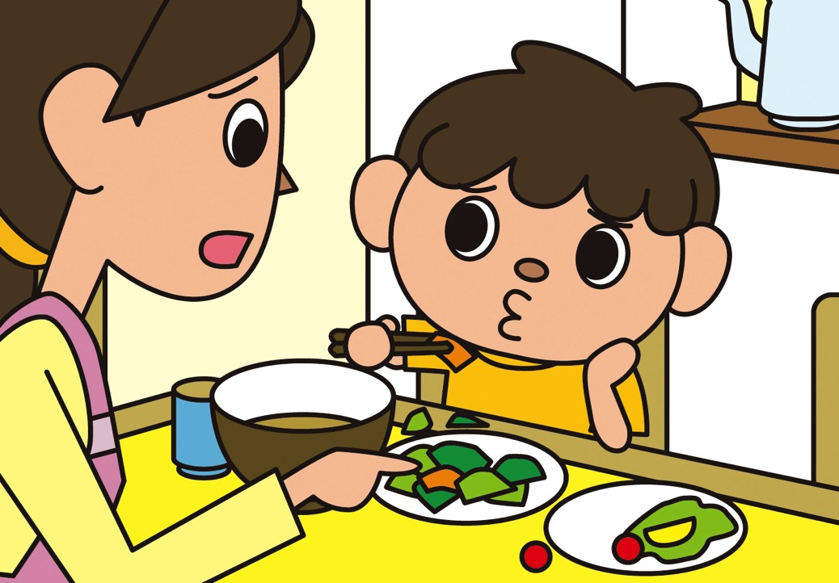
Notes:
③注意されているどんちゃん
お母さん「どんちゃん、野菜が残っているわよ。全部食べなさい。」
どんちゃんは、しぶしぶ食べようとしますが、つい、野菜をテーブルの上に落としてしまいました。
お母さん「どんちゃん、野菜を食べなさい。野菜は、体にいいのよ。ちゃんと食べないと、体の調子が悪くなるわよ。」
どんちゃんは、野菜を食べようと努力しましたが、結局半分ぐらいしか食べられませんでした。

Slide 4
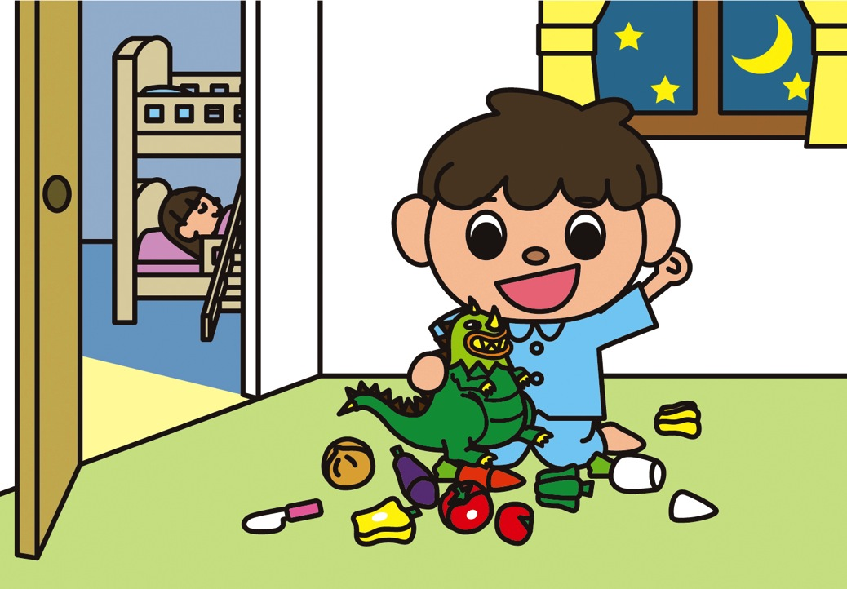
Notes:
④夕食後、怪獣で遊ぶどんちゃん
晩ごはんが終わって、寝る時間になりました。妹は、もうぐっすり眠っています。
でも、どんちゃんは、妹がままごとで使う野菜のおもちゃを、怪獣に踏みつけさせて遊んでいます。
どんちゃん「えーい、悪者の野菜め。みんなやっつけてやるー！俺様は、野菜が大嫌いなんだー。」
すると・・・。

Slide 5
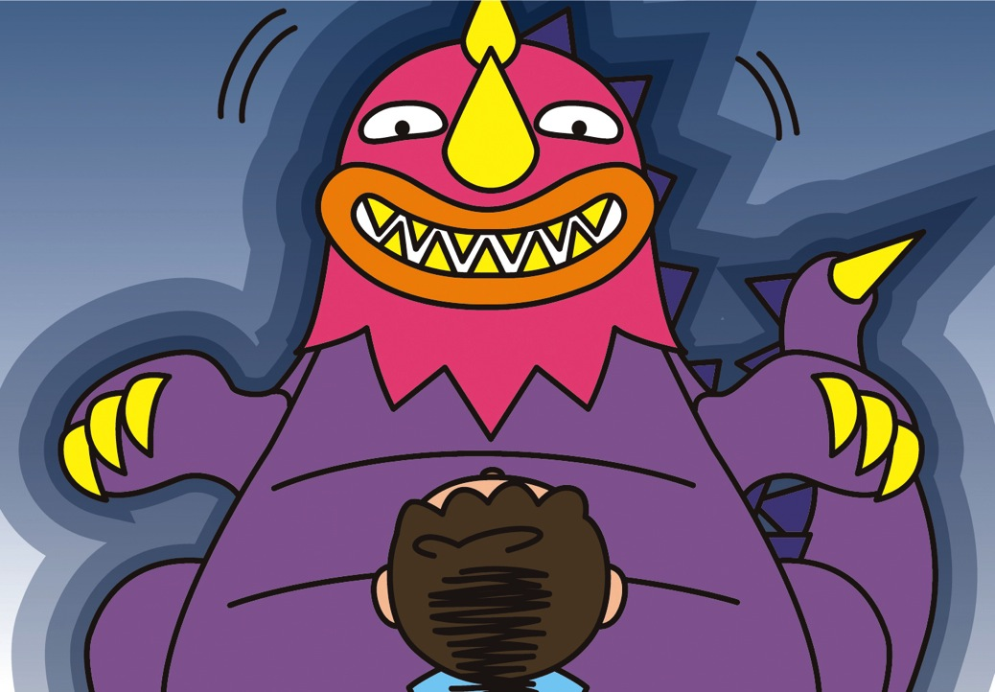
Notes:
⑤突然現れたガンダー
急にどんちゃんの部屋が暗くなりました。どんちゃんの持っていた怪獣が、ぐーんと大きくなりました。
ガンダー「俺様は、がんという病気を起こすガンダーだ！今からお前にいくつかクイズを出す。答えられなかったら、お前をやっつけてやるンダー！」
（怖そうに）
どんちゃんは、とてもびっくりして腰を抜かしそうになりました。

Slide 6
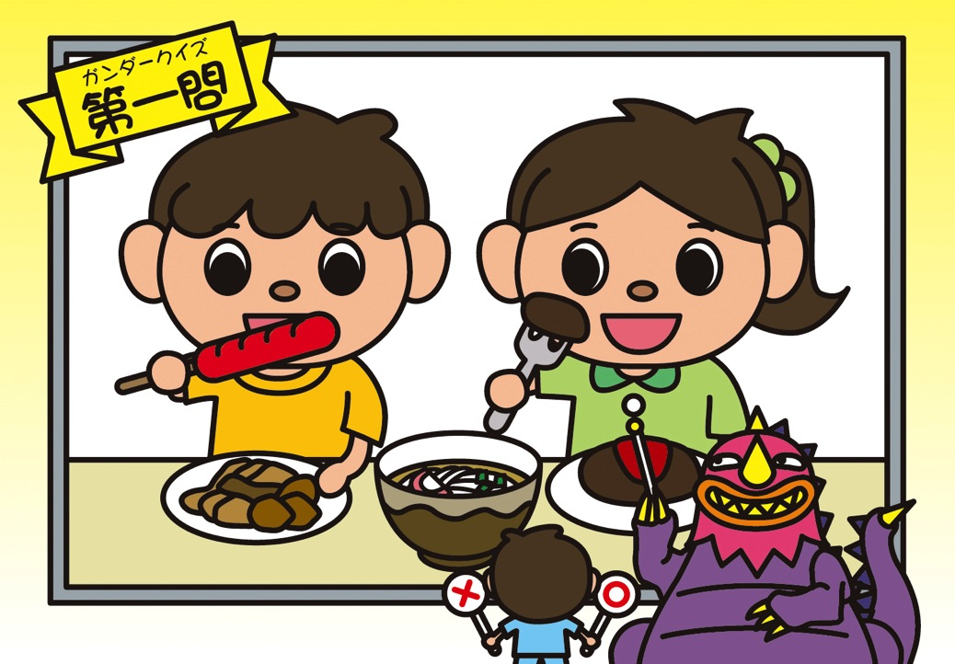
Notes:
⑥ガンダークイズ第一問
ガンダーは、さっそくクイズを始めました。
ガンダー「ガンダークイズ第一問。野菜を食べなくても、好きなうどんや肉をしっかり食べていれば健康でいられる。〇か×か。」
皆さんもどんちゃんと一緒に答えましょう。
両手で〇か×か表してください。
（児童が両手で〇か×を出すのを待つ。）
皆さん、もう答えましたね。
（児童の反応に応じて、コメントする。）
例：みなさんの答えは（×）が多そうですね。
さあ、どんちゃんは、なんと答えたでしょうか？
どんちゃんは、自信たっぷりに答えました。
どんちゃん「当然〇だよ。」
（得意そうに）

Slide 7
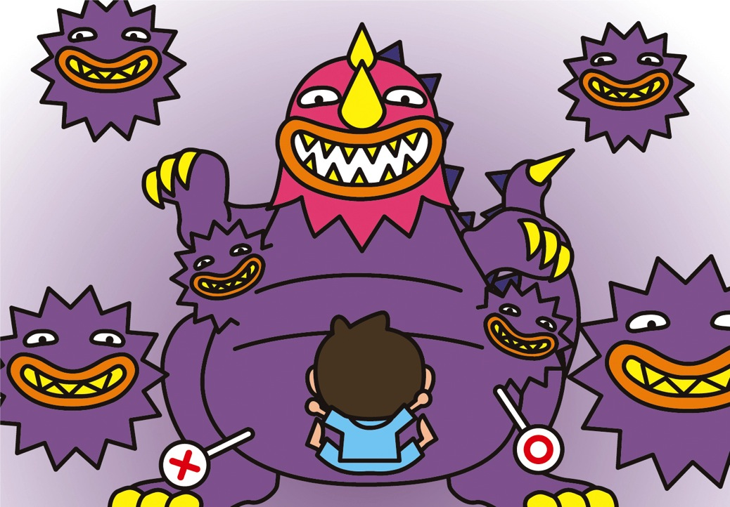
Notes:
⑦増えるミニガンダー
すると、ガンダーが大きな声で言いました。
ガンダー「答えは×だ。好きなうどんや肉だけ食べているのではダメだ。野菜もしっかり食べないと、健康になれないンダー。野菜は体の調子を整えてくれるンダー。風邪をひきにくくしたり、体が成長するために大事な役目を果たしたりしているンダー。」
そう言い終わるやいなや、ガンダーの体からミニガンダーがいくつも湧き出てきました。
どんちゃんは、もうビックリ仰天！

Slide 8
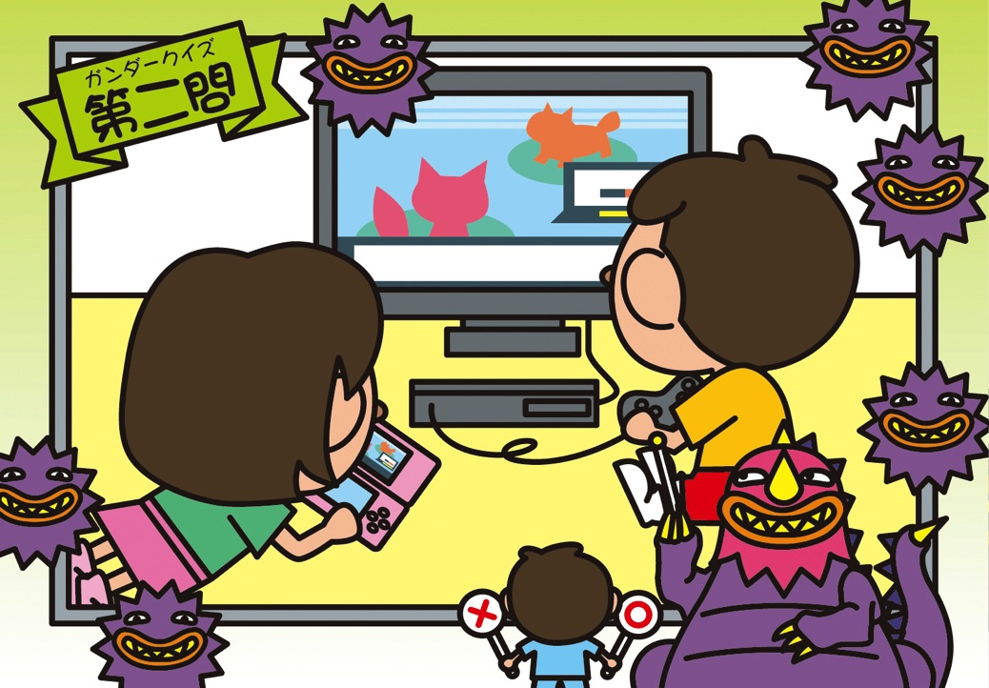
Notes:
⑧ガンダークイズ第二問
ガンダーは、お構いなしに次のクイズを出します。
ガンダー「ガンダークイズ第二問。運動は嫌いならしなくてもよい。〇か×か。」
皆さんもどんちゃんと一緒に答えましょう。
両手で〇か×か表してください。
（児童が両手で〇か×か出すのを待つ。）
皆さん、もう答えましたね。
（児童の反応に応じて、コメントする。）
例：みなさんの答えは（×）が多そうですね。
どんちゃんは、なんと答えたでしょうか。
運動が苦手などんちゃんは、自信をもって答えました。
どんちゃん「〇だよ。ゲームをするのが楽しいから、運動なんかする暇がないよ。」
（自信ありげに）

Slide 9
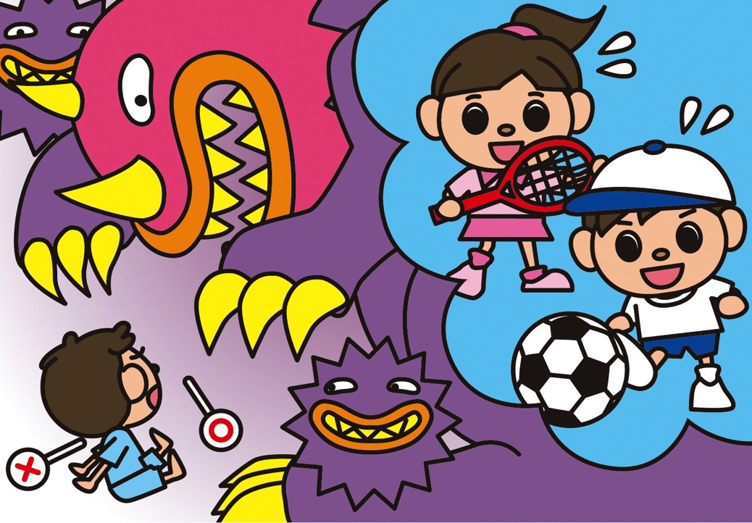
Notes:
⑨襲われそうになるどんちゃん
ガンダーは、目をギラリと光らせて
ガンダー「答えは×だ。元気でいるためには、運動が必要だ。運動をしなければ、体は健康にならないンダー。毎日しっかり歩いたり、週三回くらい汗を流すような運動をしたりするといいンダー。お前は、ゲームばかりして、運動をほとんどしていないようだな。」と言いました。
そして、続けてこう言いました。
ガンダー「クイズも二問続けて間違えたな。そろそろお前をやっつけてやろうかー。」
ガンダーは、ドンちゃんに襲いかかろうとしました。
どんちゃん「助けてーーー。ガンダーに襲われちゃうよーーー。」

Slide 10
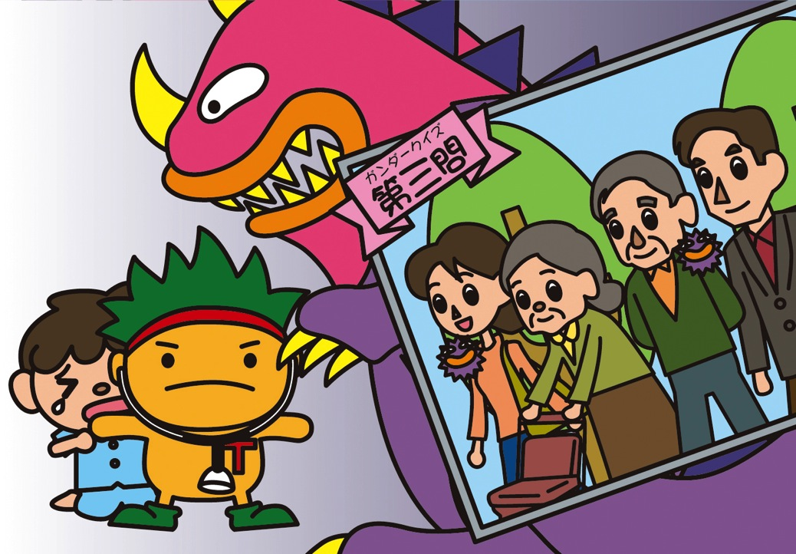
Notes:
⑩ガンダークイズ第三問
どんちゃんの助けを求める声を聞いて、ソウキくんが急いでやって来てくれました。
ソウキくんは、ミニガンダーを見つけるのが得意です。
ソウキくん「ガンダーさん、最後のチャンスでもう１問クイズを出してくれませんか？」
ガンダー「では、これが最後だ。ガンダークイズ第三問。健康な人の体の中でもがん細胞ができることがある。〇か×か。」
皆さんもどんちゃんと一緒に答えましょう。
両手で〇か×か表してください。
（児童が両手で〇か×かを出すのを待つ。）
皆さん、もう答えましたね。
（児童の反応に応じて、コメントする。）
例：みなさんは、×と〇半分ずつくらいですね。
どんちゃんとソウキくんも、自信たっぷりに答えました。
どんちゃんは×、ソウキくんは〇です。
答えが分かれました。
さあ、どちらが正解なのでしょう。

Slide 11
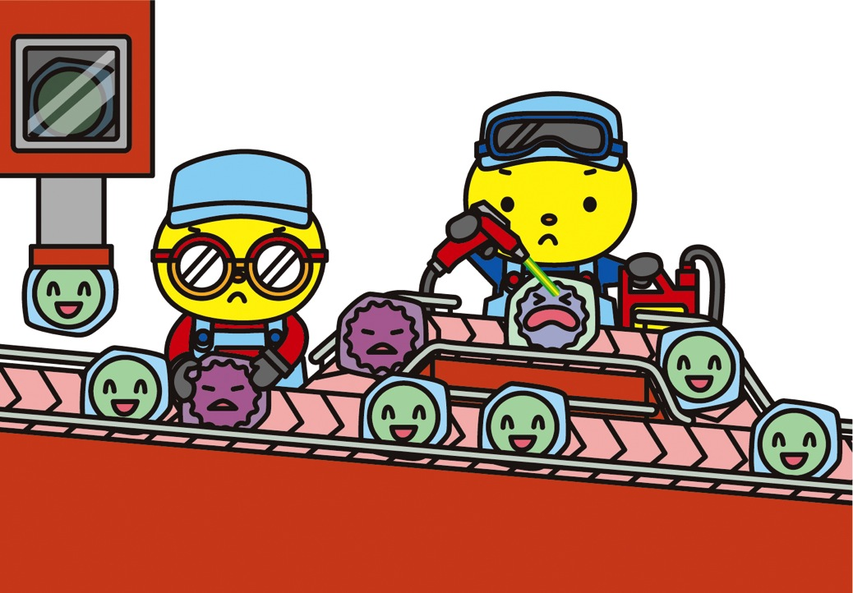
Notes:
⑪ミニガンダーを修理するナオスくんたち
ガンダー「答えは〇だ。
これは体のな中で、体のもとを作る工場だ。人間の体の中では、毎日たくさんの新しい体のもとが生まれているンダー。体のもとが生まれるときのミスコピーによって、ときどきミニガンダーも生まれてくるンダー」
ガンダーは、威張って言いました。
すると、ソウキくんが続けてこう言いました。
ソウキくん「でも、心配いらないよ。ミニガンダーは、すぐに僕の友だちのナオスくんたちが、修理してくれるんだよ。でもね、中にはナオスくんたちのところに来ないミニガンダーもいるんだ。
ガンダーは、ニヤリと笑って、こう言いました。
ガンダー「そして、ミニガンダーは、だんだん仲間を増やし集まって大きなガンダーになるんだ。」

Slide 12
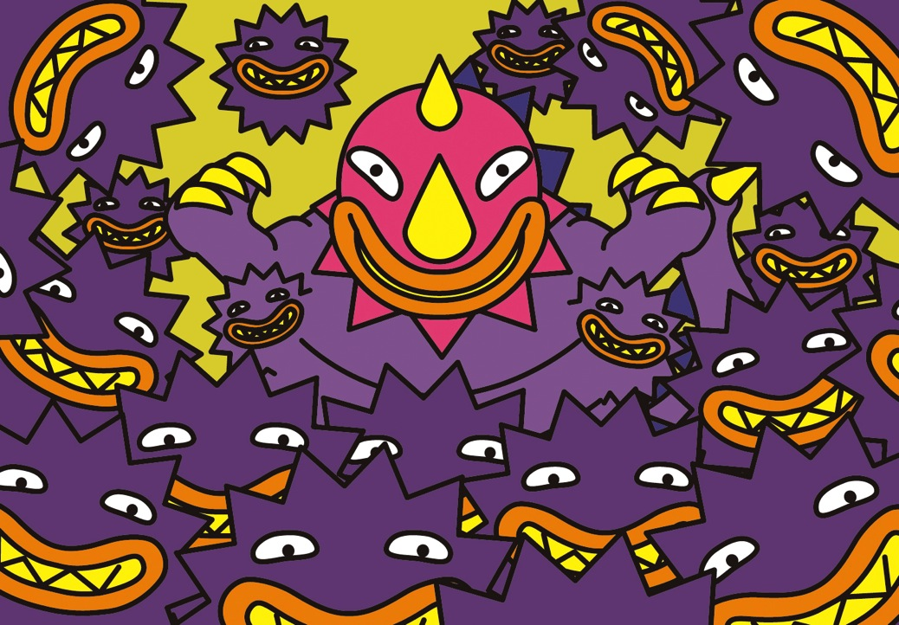
Notes:
⑫増えるミニガンダー
わーーーーー、大変です。あっという間にミニガンダーが増えて集まりました。
どんちゃん「助けてー。ガンダーたちに襲われちゃうよーー。」
どんちゃんは、怖くて怖くてたまりませんでした。
ソウキくんは、どんちゃんを守るために、大きくなったガンダーや増えたミニガンダーたちと戦いますが、相手が多すぎます。
これでは、勝ち目がありません。

Slide 13
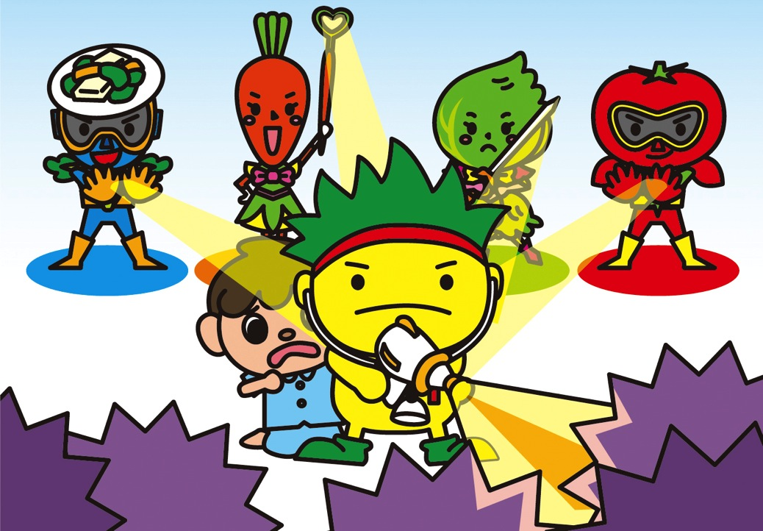
Notes:
⑬ガンダーとソウキくんたちの戦い
すると、そこに、野菜の国のまんばのけんちゃん、金時にんじんのきんちゃん、レタスのレターさん、トマトのトマ吉くんたちが応援に来てくれました。
けんちゃん「僕たちも、どんちゃんを守るために応援に来たよ。みんなで一緒に力を合わせて戦おう。」
けんちゃんが力強く言いました。
金ちゃん「私たちがソウキくんにパワーを送るわ。そーれっ、パワーフルビーーーーム！」
けんちゃんやきんちゃんたちからパワーをもらって、ソウキくんは、グーンと大きく強くなりました。
ソウキくんは、どんどんミニガンダーをやっつけていきます。
けんちゃんも、きんちゃんも、レターさんも、トマ吉くんも、次々とミニガンダーをやっつけていきました。
どんちゃんは、あまりにも怖いので、震えながらソウキくんの後ろにしゃがみこんでいました。
【先生用：物知りメモ】
まんば（高菜）：高菜に含まれている食物繊維は腸の働きを整え、
動脈硬化を抑制し、大腸がんを防ぐ効果がある。
にんじん：発がん予防、がん細胞の成長抑制に効果がある。
紫外線から肌を守る。
トマト：抗がん作用が期待される。食欲増進の働きをする。
レタス：がんや脳卒中の予防に役立つ。高血圧予防、老化防止の効果もある。

Slide 14
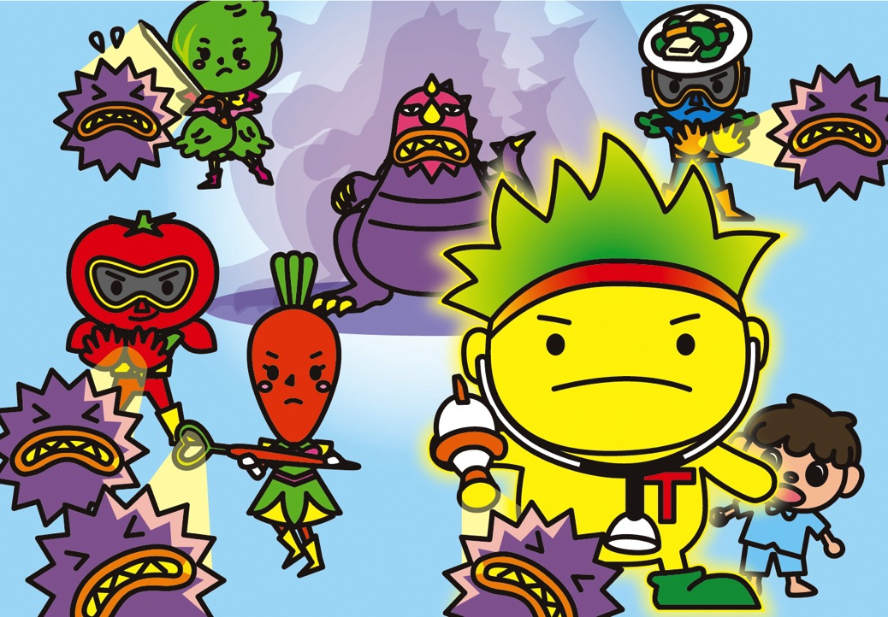
Notes:
⑭しぼんでいくガンダー
ソウキくんたちは、一生懸命戦い続けました。
どんちゃんは、自分を守ってくれるためにガンダーたちと戦っているソウキくんや野菜の国のけんちゃんたちの姿を見て、強くてたくましくて、とてもかっこいいなあと思いました。
しばらくすると、だんだんとミニガンダーの数が減り、あんなに大きくて強かったガンダーも、シュワシュワッと小さく小さくしぼんでいきました。
そして、とうとうガンダーは、消えてしまいました。

Slide 15
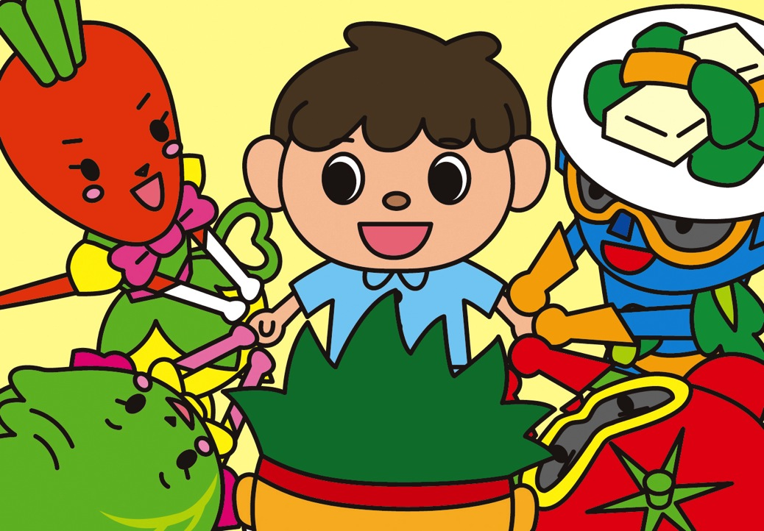
Notes:
⑮どんちゃんの約束
どんちゃん「みんな、僕を守ってくれて、ほんとうにありがとう。」
どんちゃんは、ソウキくんや、野菜の国のまんばのけんちゃんたちにお礼を言いました。
すると、けんちゃんは、こんなことを教えてくれました。
けんちゃん「僕たち、野菜の国の仲間は、普段は、どんちゃんの体の中でどんちゃんを守るために働いているんだよ。」
どんちゃん「へえ、そうだったの。けんちゃんたちが僕の体を守ってくれていたんだね。これからは、野菜をしっかり食べて、運動もして、早く寝ることを約束するよ。今日は、ほんとうにありがとう！」
どんちゃんは、もう一度心を込めてお礼を言いました。

Slide 16
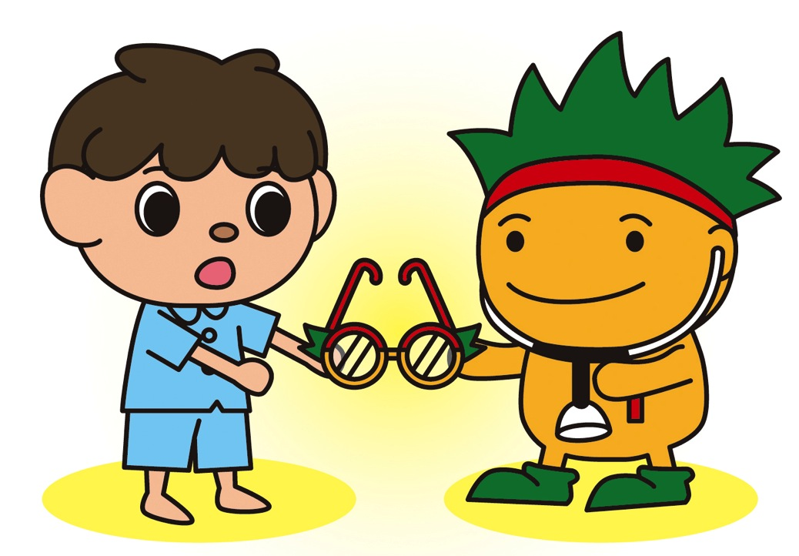
Notes:
⑯みんなとお別れ
いよいよ、お別れの時が来ました。
別れ際に、ソウキくんはこう言いました。
ソウキくん「どんちゃんに、これをプレゼントするよ。このメガネはね、ミニガンダーを見つける発見メガネっていうんだ。」
どんちゃん「へえ、かっこいいメガネだね。ありがとう、ソウキくん。ぼく、この発見メガネを大事にするよ。」

Slide 17
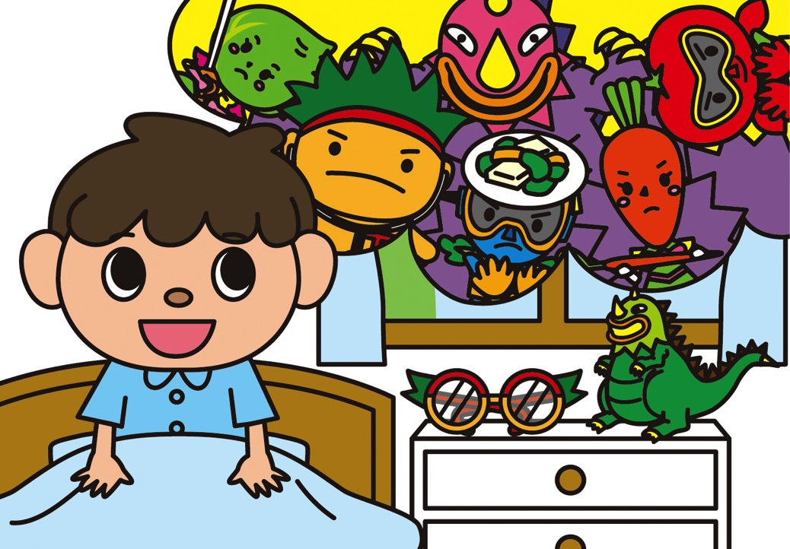
Notes:
⑰目覚めたどんちゃん
お母さん「どんちゃーーん、起きなさーーーい。朝ですよ！」
お母さんの大きな声が聞こえてきました。
どんちゃん「あーーー。すごい戦いだったけれど、みんながガンダーをやっつけてくれて、助かったあ。大きくなったソウキくんや野菜の国のけんちゃんたちも力強くてかっこよかったなあ・・・。みんなで僕を守ってくれたんだなあ。でも、夢だったのか・・・。あれ、ソウキくんがくれた発見メガネがある！ということは、やっぱり夢じゃなくてほんとうだったのかな。」
（不思議そうに）
どんちゃんは、不思議な気持ちでした。

Slide 18
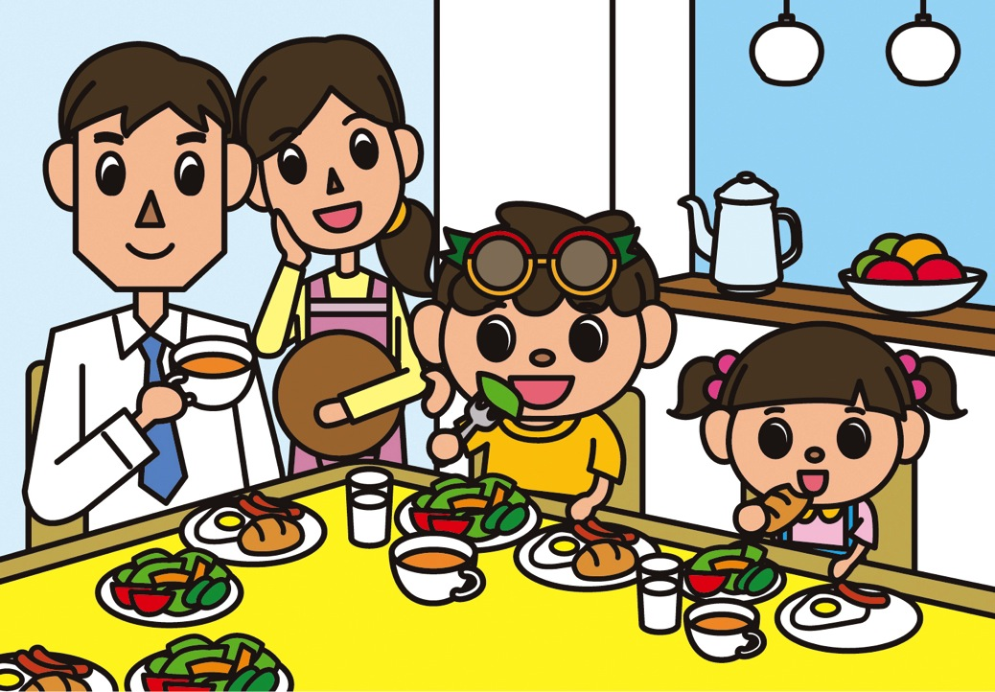
Notes:
⑱朝ご飯をしっかり食べるどんちゃん
朝ご飯の時間です。
どんちゃん「いただきまーす。」
そう言って、どんちゃんが自分から野菜のおかずをぱくぱく食べるので、みんな、驚いています。
お母さん「まあ、どんちゃん、今日はえらいわねえ。お母さんとっても嬉しいわ。どうしたの、何かあったの？」
（呼びかけ）
皆さんは、何があったか知っていますよね。
お母さん「あら、どんちゃんが頭につけているものは、なあに？」とお母さんがたずねました。
どんちゃん「友だちのソウキくんからもらった発見メガネだよ。かっこいいでしょう？」
そう言って、どんちゃんは発見メガネをかけてみました。
すると・・・

Slide 19
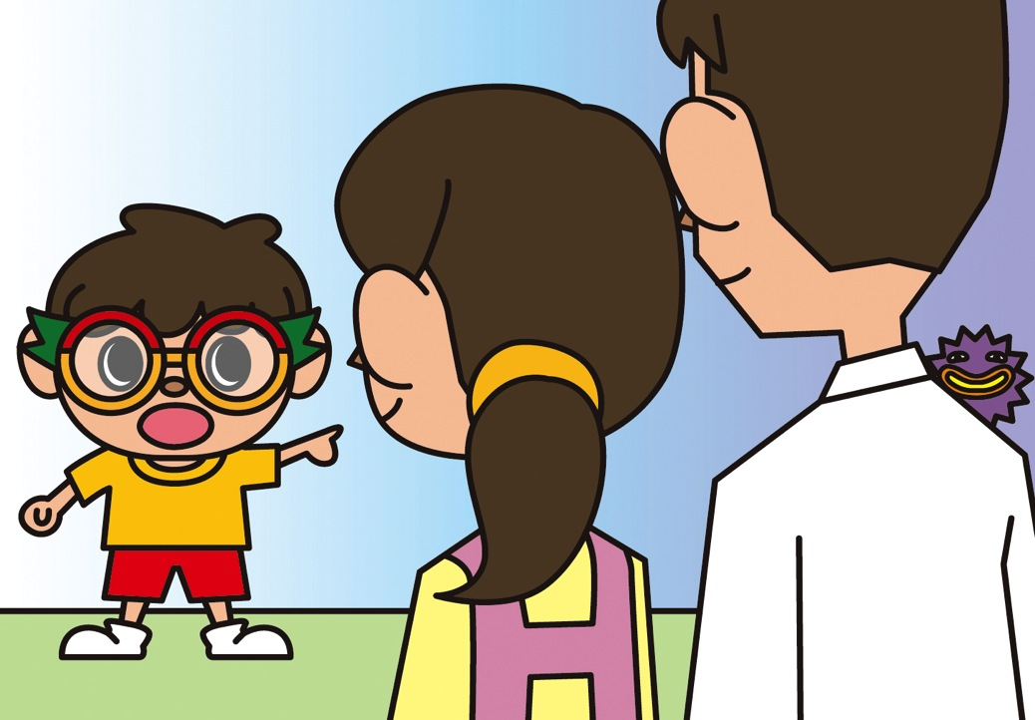
Notes:
⑲発見メガネでお父さんを見る
お父さんの肩に、ミニガンダーが乗っているのが見えて、びっくり！
どんちゃん「ねえ、お父さん、ぼく、夕べ怖い夢を見たんだ。ガンダーという恐ろしい怪獣や、ミニガンダーが出てきたんだけど、お父さんの肩にミニガンダーが見えるんだ。ミニガンダーは、どんどん増えていくんだよ。お父さん、大丈夫？」
（不安そうに）
お父さん「心配してくれてありがとう！お父さんは、毎年がんになっていないか、検診を受けているんだよ。ちょうど今日がその日なんだ。」
お父さんは、優しくどんちゃんにそう言いました。

Slide 20
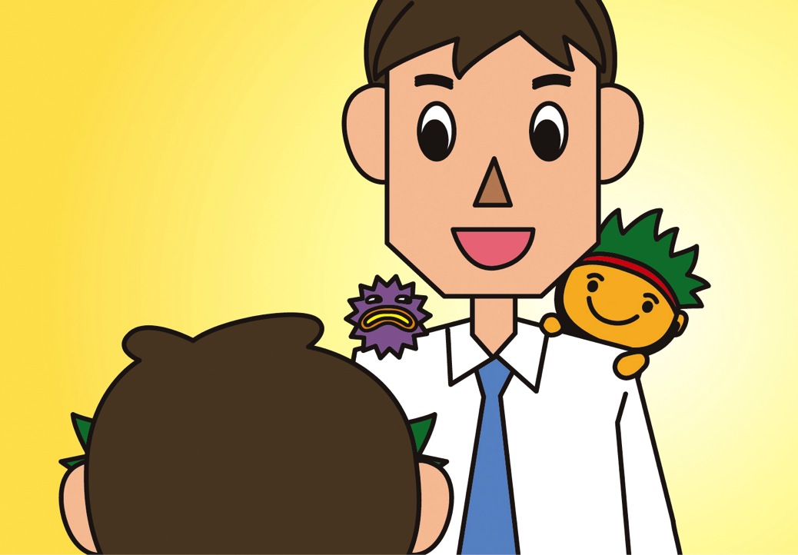
Notes:
⑳安心するどんちゃん
どんちゃんは、発見メガネをかけたまま、もう一度お父さんをよく見てみました。
すると、お父さんのもう一方の肩に、ソウキくんが見えました。
どんちゃんは、ソウキくんとお父さんの笑顔を見て、「お父さんは、きっと大丈夫だ！」と思いました。
おわり

